Slide 1
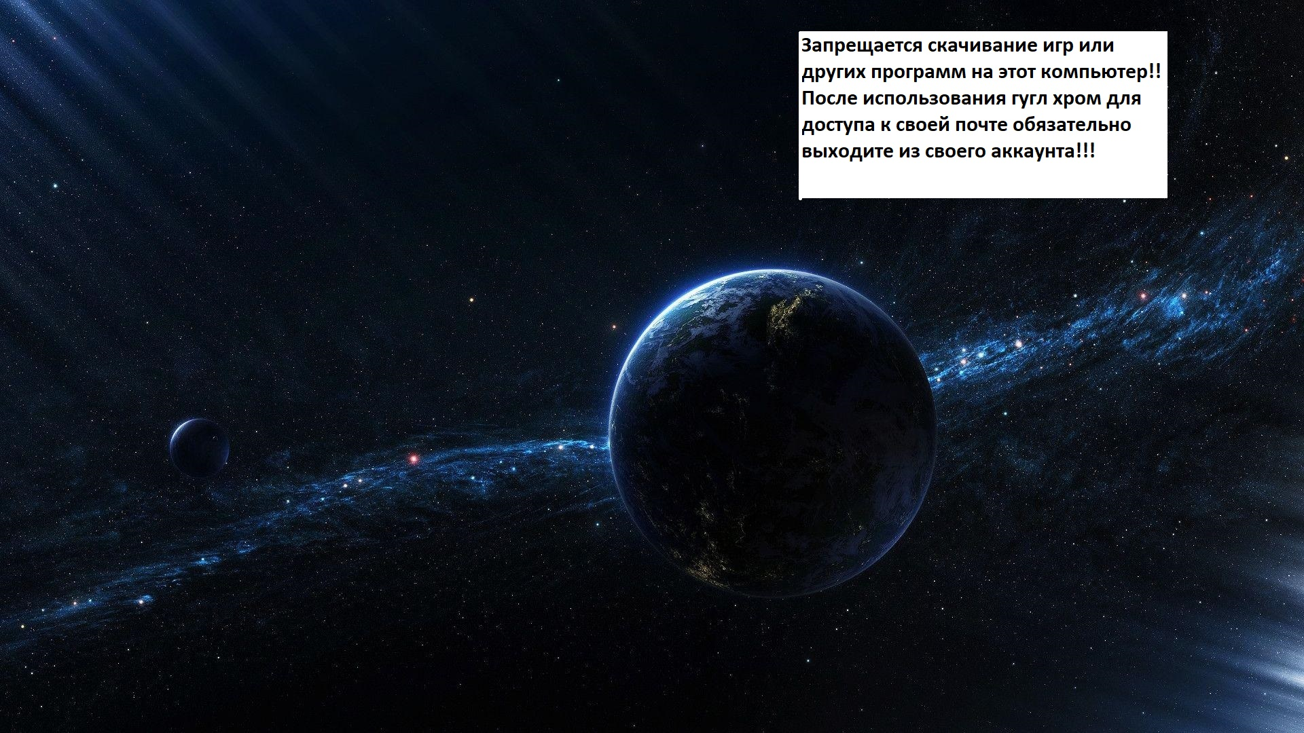
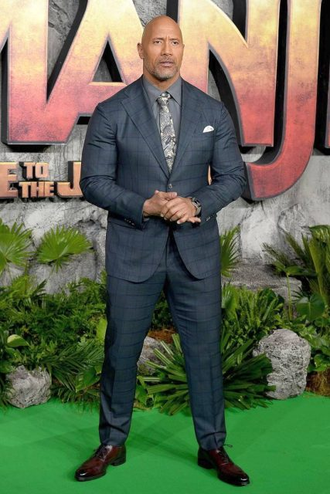
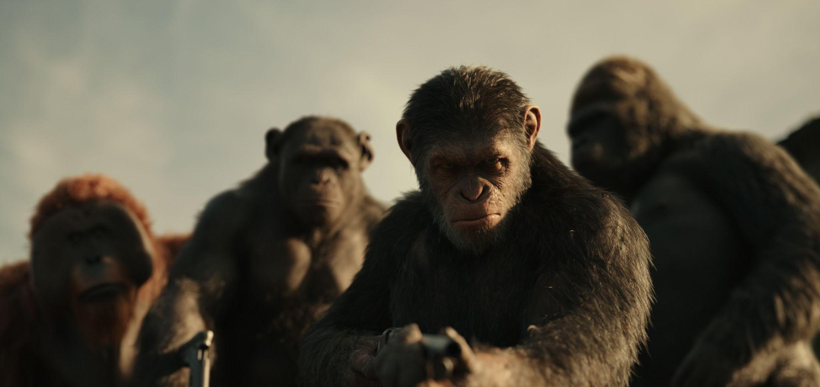
Мой любимый фильм
сделал Нурс Нурсултанов Нурсултанович

Slide 2
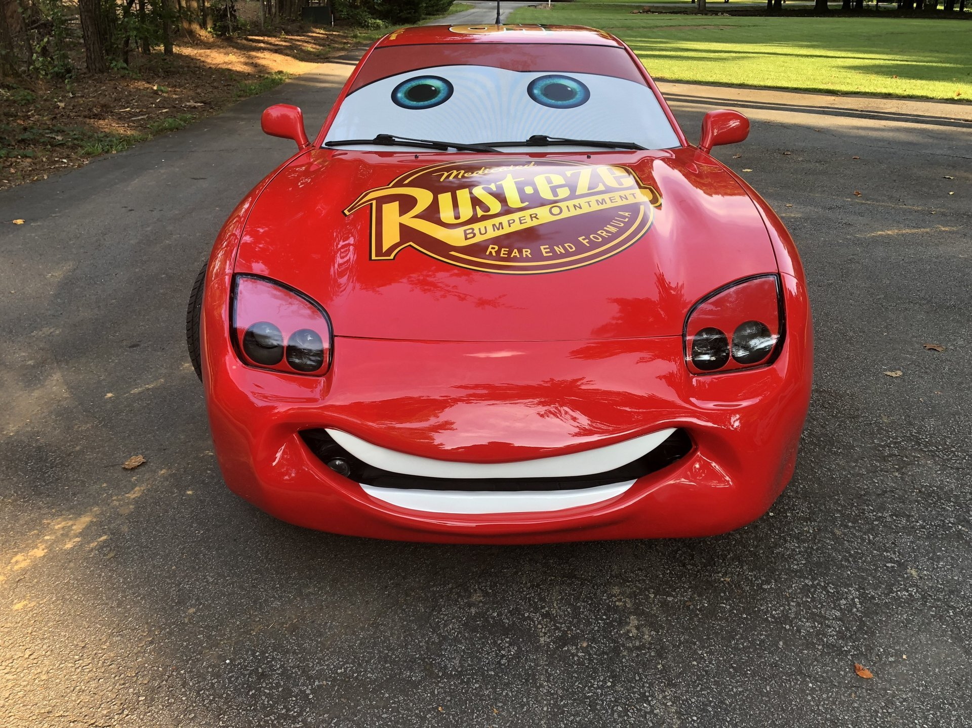
МОЙ ОБОЖАЕМЫЙ ФИЛЬМ ТАЧКИ

Slide 3
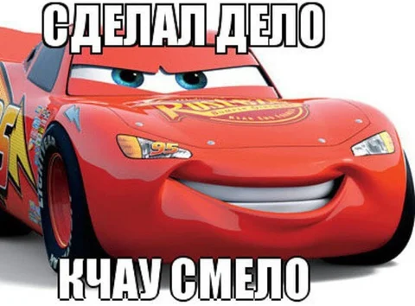
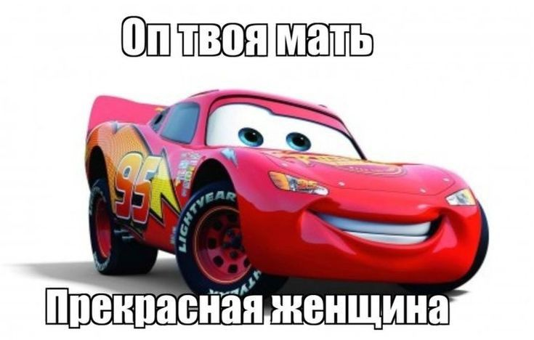
Это мой обожаемый фильм потому что так есть машинки

Slide 4
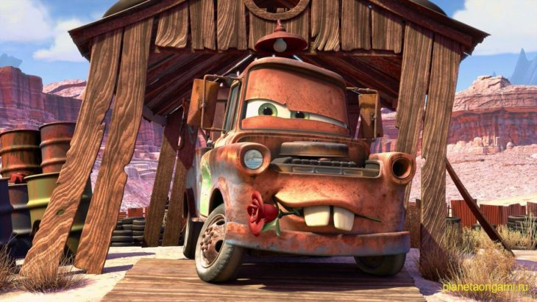
Мой любимый персонаж это “МЕТР”

Slide 5

Спс за внимание

